Slide 1
共同備課實例分享
(102-103)
北投國中 劉理枝

Slide 2
領域型的備課

Slide 3
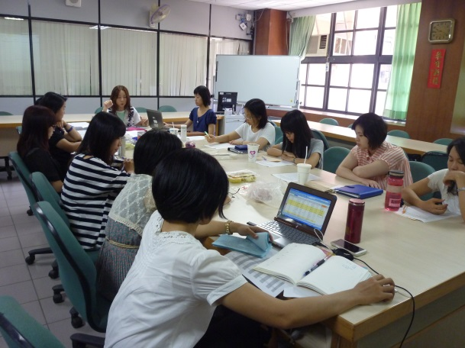
一、凝聚共識＋訂定目標
透過領域討論，確認每位教師對領域會議的期待與目標，在於能透過共同備課，精進教學實務，產出教案。以此為本學年目標，並在每次備課後產出相關教學成果與記錄。
個人教學精進的
需求：分科備課

Slide 4
會議記錄
課程架構調整
共同備課
共同備課
共同備課
共同備課

Slide 5
二、確認共同備課主題與形式
➢班級數：58班
 | 童軍 | 家政 | 輔導
七年級 | 1人 | 1人 | 1人 ＋兼課1人
八年級 | 1人 | 1人 | 2人 ＋實習教師
九年級 | 1人 | 兼課2人 | 2人
分 科：（童）（家 ）
分年級：七輔、八輔、九輔
➢留存記錄、至少產出1教案（或相關成果）
Notes:
本校58班

Slide 6
102-1備課行事曆
102-2備課行事曆
共同備課
行事曆

Slide 7
102-1 綜合活動領域檔案

Slide 8
童家備課記錄檔案
輔七 備課記錄檔案

Slide 9
輔八 備課記錄檔案

Slide 10
輔九 備課記錄檔案

Slide 11
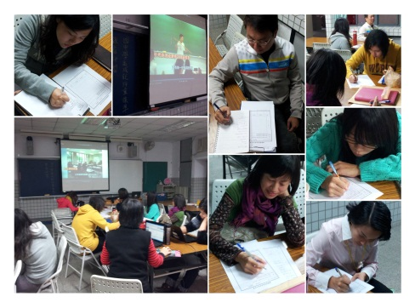
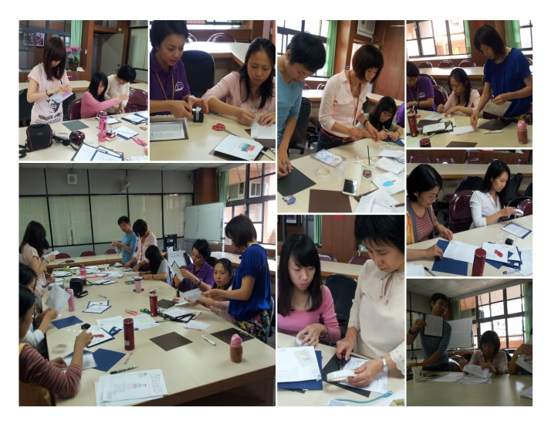
轉眼間，上學期過去了….

Slide 12
102-2 備課重點 – 差異化教學

Slide 13
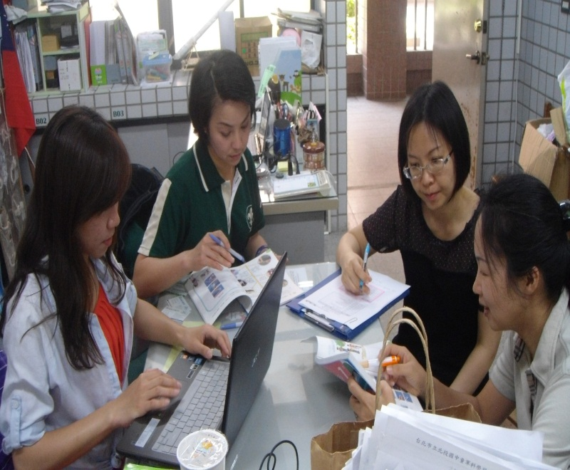

Slide 14
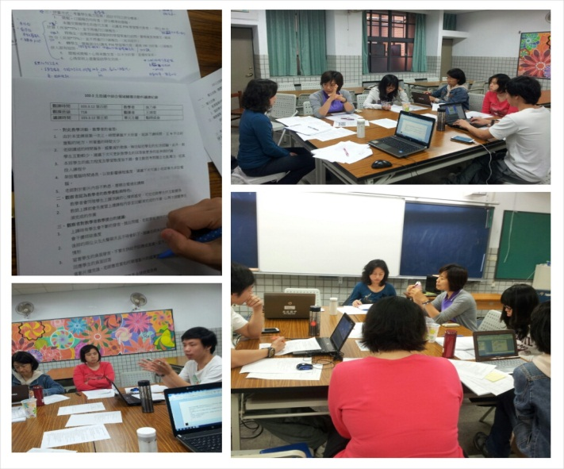

Slide 15
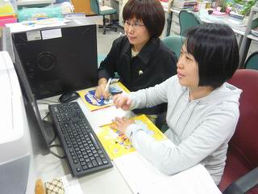

Slide 16
共備真好!!
我們再玩一次!!
領召

Slide 17
有增能的備課

Slide 18
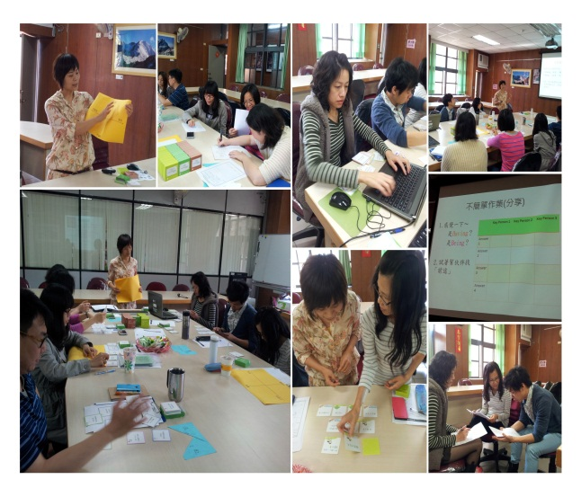
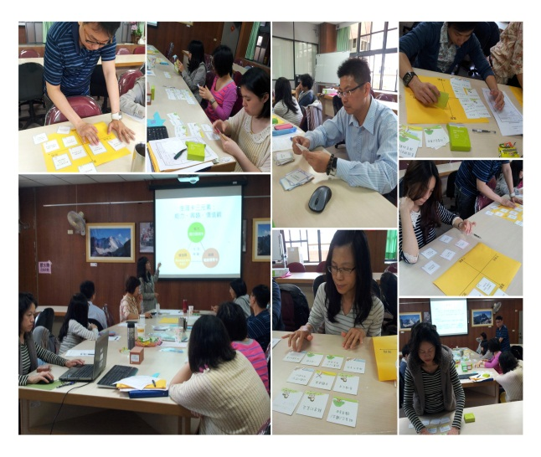
增能研習後，需研擬、討論教案並實施，才符合『共備』精神與意義

Slide 20
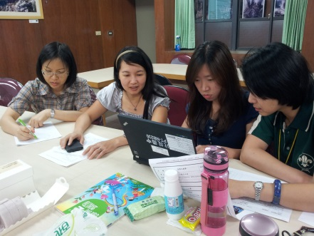
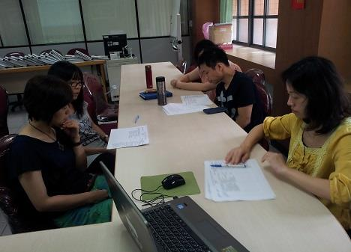
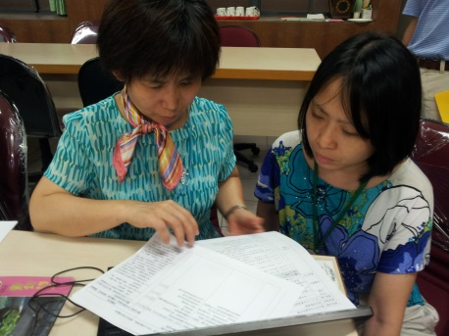
轉眼間，下學期也過去了….
期末領域夥伴製作「教師專業學習社群工作坊」
成效報告表，肯定共備的收穫

Slide 21
傳承型的備課

Slide 22
102-1霸凌(八上)
BEFORE
活動名稱 | 教學活動 | 教學歷程
首部曲～ 認識校園霸凌 | 變奏的友誼 大家都知道的真相 黑麻吉的秘密 | 引導學生思考霸凌可能的發生原因。 用便利貼和瓦楞板蒐集學生對霸凌事件的感受及想法，並自由分享。 澄清霸凌定義、類型及角色。
二部曲～ 不是我的錯？ | 不是我的錯 不怕校園惡勢力 正義力量的來臨 | 透過全班輪流朗讀、扮演繪本角色的方式，體會霸凌事件中加害人、被害人及旁觀者的感受，並探討漠視霸凌行為可能帶來的影響。 討論面對霸凌事件時的自我保護措施及對受害者可提供的協助。
三部曲～ 正義的力量 | 正義的力量 正義的力量四部曲 朋友，老實說… | 用宣導影片介紹校園霸凌事件的處理流程及相關罰則。 引導學生學習以具體有效的策略保護自己及他人。 透過學習單和小卡的書寫，檢視自己的行為是否造成他人傷害，並練習為自己的行為表達歉意與彌補。

Slide 23
省思
「霸凌課程」省思
影片媒材能促發學生的情緒感受度
實施時機可再提早
學生同理心之提升有限
學生求助動機有待加強
改
改
改
Notes:
多講一些老師的準備：
上課前會先看過去的檔案資料、邀請上過課的老師經驗分享、針對改進之處收集資料
活動方式的改變：桌遊（創意＋理解）、體驗（同理心）→ 翻轉→體驗、實踐、省思

Slide 24
102-2霸凌(七下)
改
AFTER
活動名稱 | 教學活動 | 教學歷程
1.誰是 老大 | 撲克牌比大小 真相追追追 | 透過體驗活動，體會個人在班級中地位高低時的感受以及對班級氣氛的影響。 探討形成班級地位高低的原因。
2.霸凌 哪裡來 | 我看過的霸凌 換個立場想 | 藉由圖片討論，引導學生寫出其曾經驗過的霸凌行為。 歸納霸凌的類型，並澄清霸凌的定義。 教師引導學生體察面對霸凌的個人責任。
3.霸凌 不上身 （一課） | 你是哪一型 霸凌不上身 | 藉由心理測驗，檢視個人面對霸凌行為時的反應型態。 透過生教組長宣導短片，教導學生自我保護技巧與求助管道。 討論霸凌者、被霸凌者、旁觀者三種角色，在霸凌事件中各自需要面對的責任。
改
改

Slide 25
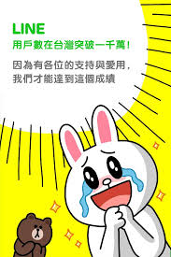
學生投入度↑
霸凌事件發生率↓
超滿意Der~~

Slide 26
BEFORE
102-1心靈即時通架構
活動一 情緒追追追 | 看影片猜情緒 填寫「情緒九宮格」並倆倆分享
活動二 冒險氣球 | 「一週情緒事件紀錄」分享 以氣球打氣活動體驗負向情緒累積對人的影響
活動三 情緒轉轉彎 | 以情境討論帶出「事件」、「情緒」、「想法」以及「行為」之間的關係 正向思考練習
活動四 情緒處方箋 | 教師講述「釘子的故事」 學生從「一週情緒事件紀錄」中整理出個人處理情緒的方法，進行組內分享，並給彼此回饋 小組依據「訓練EQ小撇步」的分類，歸納出有效的情緒調適方法，並進行補充 驗收時間：情緒調適方法的運用

Slide 27
省思
「心靈即時通」省思
體驗活動效果好，可繼續
對情緒的辨識與表達稍嫌表面，可再 深化
第三節太難，第四節太滿，應再調整
搭配評量標準試作
改
改
改

Slide 28
AFTER
103-1心靈即時通架構
情緒密碼戰
畫情緒
說書人
情緒處方箋
釘子的故事
情緒紓解高手
下一次
微笑
影片賞析
冒險氣球
正負向情緒體驗
陽光新配方
改
改
改

Slide 29
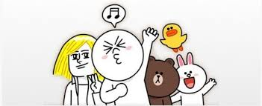
心得
1.團隊共識與目標的重要：
透過團隊討論、凝聚共識，做出合乎領域每位成員期待的目標，是推動領域事務重要的一步。本學年以分科備課為每位教師教學精進的共同需求與目標。

Slide 30
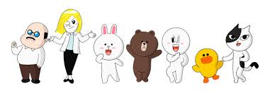
共同備課一起來
2.共同備課的好處：
常態性、每週進行、持續修正與檢討
對話多、多元激盪的火花
課程邏輯架構較完整、增加對教材的熟悉度
提昇教學品質與學習成效
老少配，教學相長、分工合作
3.共同備課的人數：
以2-3人共同備課，為最佳共備人數。討論時間較好安排 ，較能有深度對話。
Notes:
常態性、時間多、對話多
針對一個主題討論很多次
每週固定
好處：課程完整、不會死角、多元激盪、不同上法有值得的學習、問話的技巧
快速的修正
課程設計有邏輯架構
教師對教材的熟悉度較高
共同備課促成社群成員常密集討論，彼此腦力激盪產出的教學設計，能提升豐富課程的多樣性，實際運用於課堂教學。且有助於新進教師掌握與瞭解課程進行脈絡，增進教學品質與均質。

Slide 31
4.留下過程記錄：
將共同備課留下記錄，完成簡案，並能針對課程 省思與檢討，可作為教學資料庫，以備下次課程使用。

Slide 32
建 議
邀請前一年上過課的老師參與共備、經驗分享，可讓課程「去蕪存菁」再進化升級，成效更高。
共備若能加上觀課，效果會更加成。
要有慷慨分享、自動認領分工的心理準備和共識，這樣的合作才會長久。

Slide 33
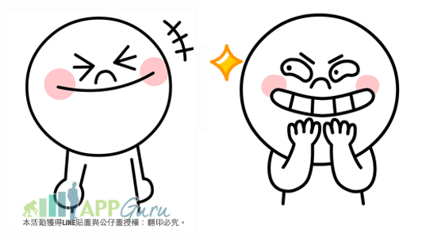
找到對象，隨時可以開始

